Slide 1
Les Plus Beaux Logis de Paris
Partie 1

Slide 2

Valorisation et Stratégie du Portefeuille Immobilier
Adam
03/04/2026

Slide 3
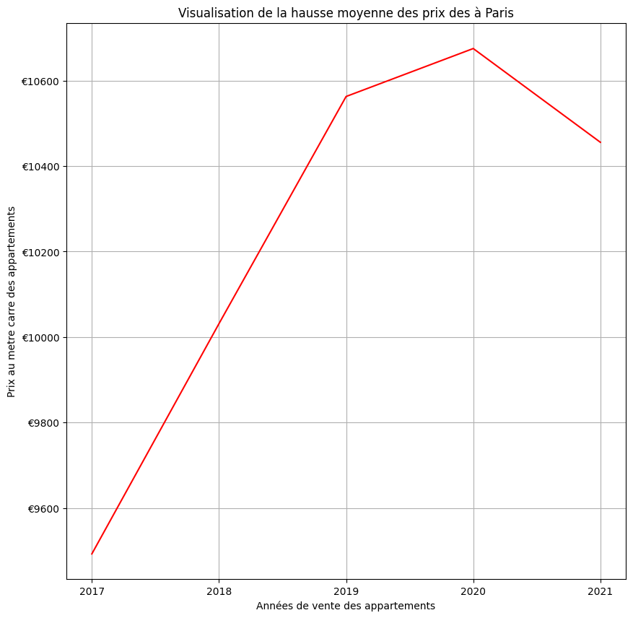
Analyse du marché de l’immobilier
Tendance temporelle : Croissance continue des prix entre 2017 et 2020,
suivie d'une légère stagnation en 2021.
Disparité géographique : Les prix au m² varient du simple au double
selon les arrondissements parisiens.
Valorisation sectorielle : Les locaux commerciaux sont systématiquement
valorisés plus chers au mètre carré que les appartements.
Confirmation mathématique : La corrélation historique prouve
que la surface est le facteur numéro 1 du prix global.
Anomalie détectée : L'Est parisien (ex: 11ème) présente un potentiel de sous-évaluation offrant de fortes opportunités de rendement Corporate.

Slide 4
II. Méthodologie suivie
Approche : Utilisation d'un algorithme d'apprentissage par l'exemple (Machine Learning).
Séparation chronologique : L'algorithme a été entraîné exclusivement sur les ventes passées (2017-2019) pour vérifier sa fiabilité sur les ventes plus récentes dont ont lui a caché les prix (2020-2021).
Astuce de précision : Au lieu de prédire directement la valeur totale, l'algorithme calcule d'abord le prix au mètre carré, qui est ensuite multiplié par la surface réelle du bien.
Performance : Cette méthodologie stratégique a permis de faire chuter la marge d'erreur globale à environ 8,5 % sur les predictions du prix de vente final.

Slide 5
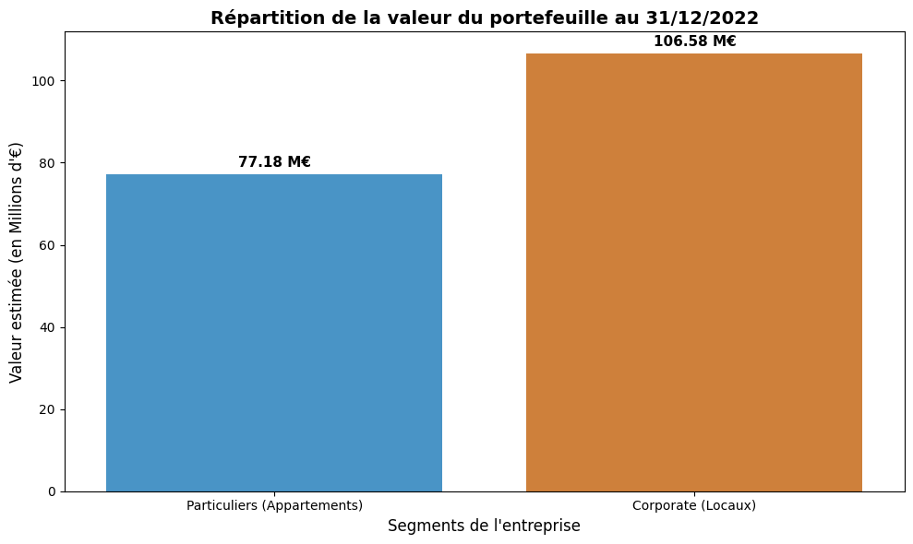
III. Le Portefeuille de Maurice/Louise

Slide 6
IV. Résultat des prédictions
(les montants sont des estimations basées sur les tendances historiques en millions d’euros)
Valorisation "Particuliers" (Appartements) : 77.18M€
Valorisation "Corporate" (Locaux) : 106.58M€
Conclusion financière : Le segment « Corporate » est celui qui pèsera le
plus lourd fin 2022, dictant la necessité d’une gestion ultra-ciblée.
Limites du modèle : L'algorithme prolonge mathématiquement les tendances de croissance passées.
Précautions : Il est "aveugle" à la macroéconomie. Notre prédiction fin 2022 est donc probablement
surestimée par rapport à la réalité de la crise économique de 2022 (hausse des taux d'emprunt).
Aussi l'expertise des équipes terrain reste indispensable pour interpréter
les cas atypiques (ex: biens de très grand luxe) que l'algorithme peut sous estimer.

Slide 7
Les Plus Beaux Logis de Paris
Partie 2

Slide 8
Classification Automatique des Actifs
Adam
03/04/2026

Slide 9
I. Méthodologie suivie
Le Besoin : Trier automatiquement une base de données immobilière dont
les "étiquettes" (Appartement vs Local) étaient effacées.
L'Outil : Utilisation d'une Intelligence Artificielle de regroupement
automatique (K-Means) qui regroupe les biens en grappes en fonction de leur points communs (surface, localisation, valeur).
Le Facteur Clé : Pour ne pas "distraire" la machine, nous ne lui avons fourni
qu'une seule dimension d'analyse : la différence de prix au mètre carré.
Le Fonctionnement : Sans aucune intervention humaine, l'algorithme a analysé
les prix et tracé lui-même une frontière mathématique
pour créer deux groupes distincts (les moins chers et les plus chers). Comparer ces grappes avec la classification manuelle des equipes permet d’identifier les anomalies ou de nouvelles opportunités de segmentaiton.

Slide 10
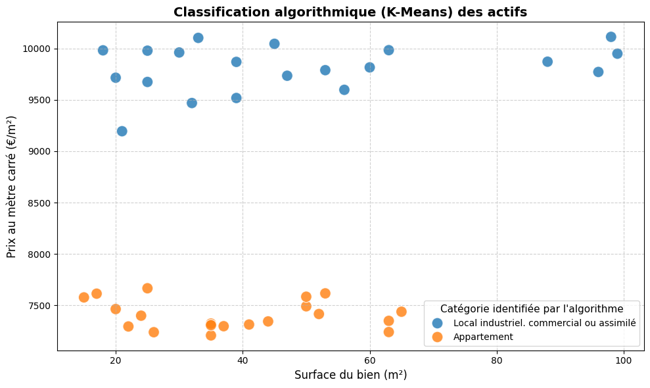
III. Nuage de points K-Means montrant les 2 clusters

Slide 11
III. Résultat de la classification
Taux de réussite (Matching) : 100 % d'exactitude par rapport au fichier de vérification.
L'algorithme a parfaitement isolé les 20 appartements et les 20 locaux commerciaux de l'échantillon.
Limites : Ce score parfait s'explique par un échantillon "idéal" (le local le moins cher restait plus
cher que l'appartement le plus cher). De plus on doit définir le nombre de groupes (K) à l’avance.
Précautions : Si ce modèle est appliqué à l'échelle de tout Paris, des erreurs
marginales apparaîtront lors des chevauchements de prix (ex: un appartement de
très grand luxe confondu avec un local commercial).

